Slide 1
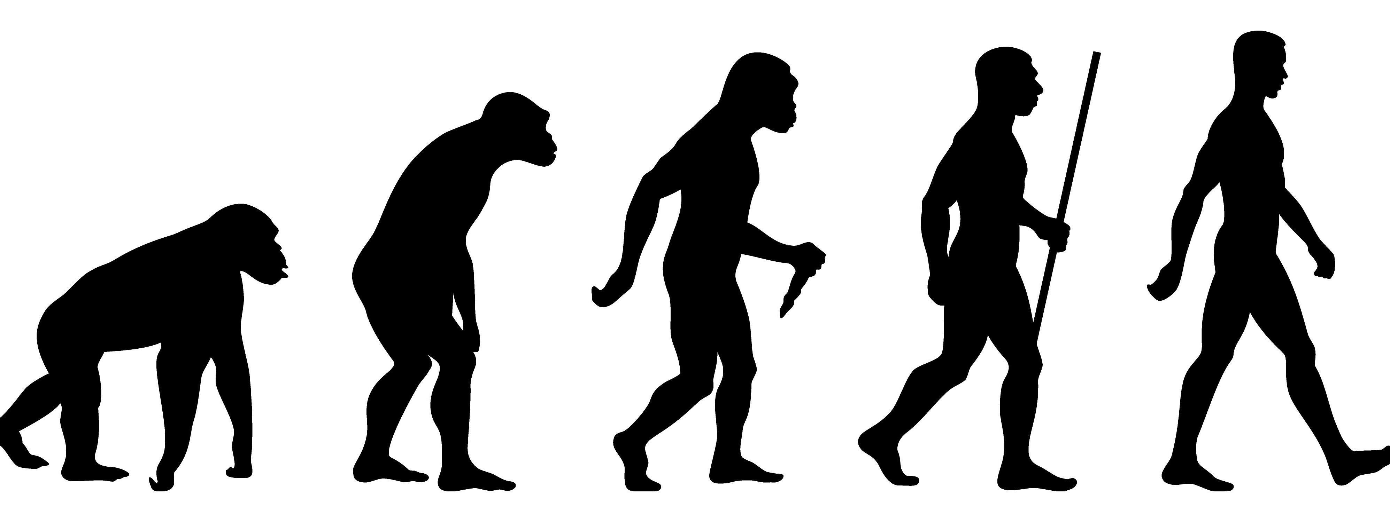
Evoluce výživy
Mgr. Filip Martiník

Slide 2
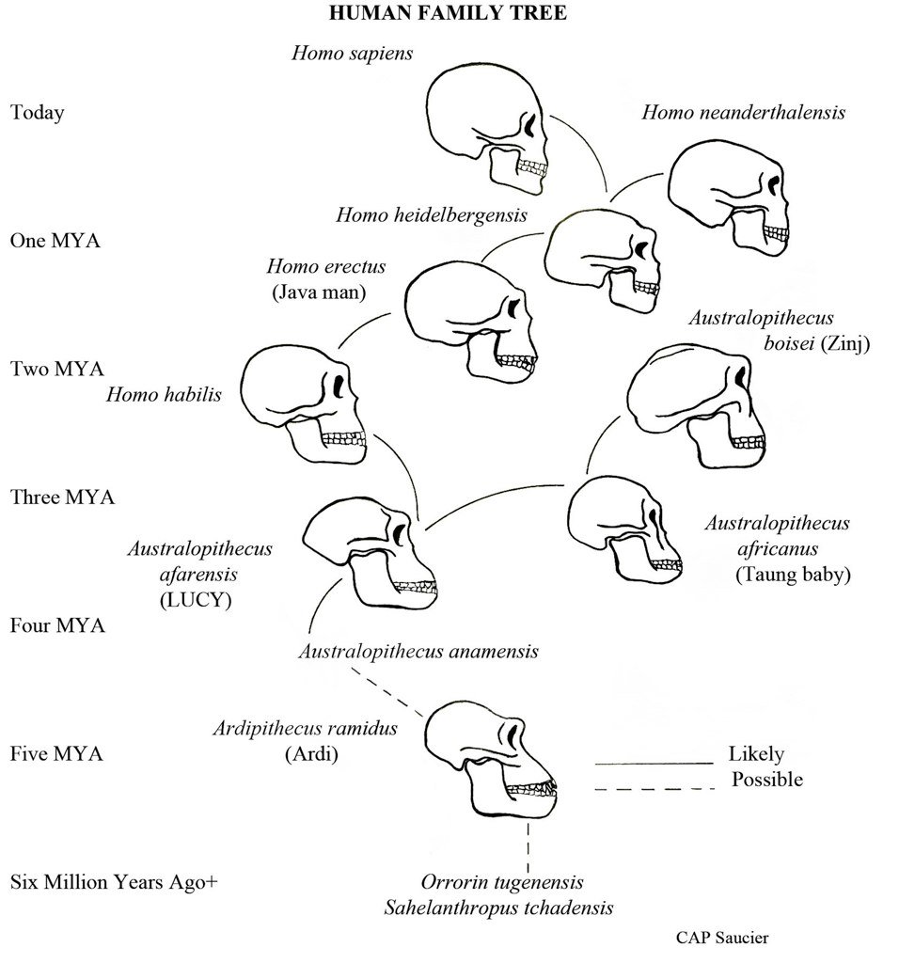
Úvod
Člověk ve srovnání s jinými živočichy evolučně mladý.
Jako jediný vytvořil vyspělou civilizaci.
V jeho evoluci hraje důležitou roli právě výživa.

Slide 3
Kde získáváme informace?
Doklady přímé – fosilizované zbytky těl předchůdců člověka a jejich produktů
Doklady nepřímé – z výzkumu na současných populacích lidí i non-humánních primátů
Doklady teoretické

Slide 4
Antropogeneze
Nelze přesně určit, která vývojová linie přesně vedla k vývoji dnešního člověka.
Pohlíží se na něj jako na vývojově vrcholové stádium řádu primátů
řád: Primates (primáti)
podřád: Anthropoidea (vyšší primáti)
nadčeleď: Hominoidea (hominoidi)
čeleď: Hominidea (hominidi)
rod: Homo
druh: Homo sapiens sapiens

Slide 5
Řád: Primates
První primáti se vyvinuli z primitivních hmyzožravců.
Nejstarší primáti žili na stromech.
Tento řád zahrnuje 2 podřády Prosimiae (poloopice) a Anthropoidea (vyšší primáti).
Nám nejbližší primáti jsou giboni a lidoopi, s nimiž jsme měli v minulosti mnoho společných znaků.
Příčinou proč se lidé začali od jiných primátů začali odlišovat je nejpravděpodobněji potravinová strategie.
Obecně je známo, že zaobírání se stravou a samotná konzumace potravin má zásadní vliv na chování, ekologii a biologii zvířat.

Slide 6
Lidoopi a strava
Orangutani
  ovoce, mladé výhonky
  hmyz, ptačí vejce
  malí obratlovci, na které příležitostně narazí
  převládá rostlinná strava
Šimpanzi
  v přírodě vyloženě masožravé tendence (hmyz, malí obratlovci někdy i velká zvířata)
  hlavní složka stále rostliny (různé plody, výhonky, listí a kůra)
Gorily
  hlavní složku jejich potravy tvoří výhonky keřů a stromů, listí, kořínky, kůra

Slide 7
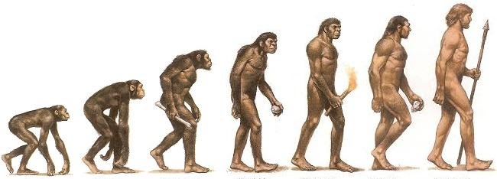
Hominizace
Rozhodujícími momenty, kterými byl proces hominizace zahájen byly:
  preadaptace k bipedii
  přechod na jiný typ stravy

Slide 8
Jollyho teorie
Teorie „požíračů semen“
Podle ní nastal rozhodující moment vedoucí ke vzniku hominidů v přechodu od měkké rostlinné potravy (dužnaté plody, mladé výhonky a listí), k tvrdé rostlinné potravě, představované tuhými listovými čepelemi travin, jejich semeny, oddenky, kořínky apod.
Je nutno podotknout, že spíše než konzumací semen se primární hominidé pravděpodobně zaobírali sběrem ořechů, tuhých listů, kořenů a jiných dostupných potravin v jejich novém prostředí a jídelníček doplňovali o drobnější živočišnou potravu, které se dokázali zmocnit.

Slide 9
Primární hominidi – chrup
Změnou stravy docházelo k morfologickým změnám chrupu.
Řezáky se začaly zmenšovat.
Stoličky se naopak zvětšovaly.
Špičáky se z důvodů změny pohybu čelisti také zmenšily.

Slide 10
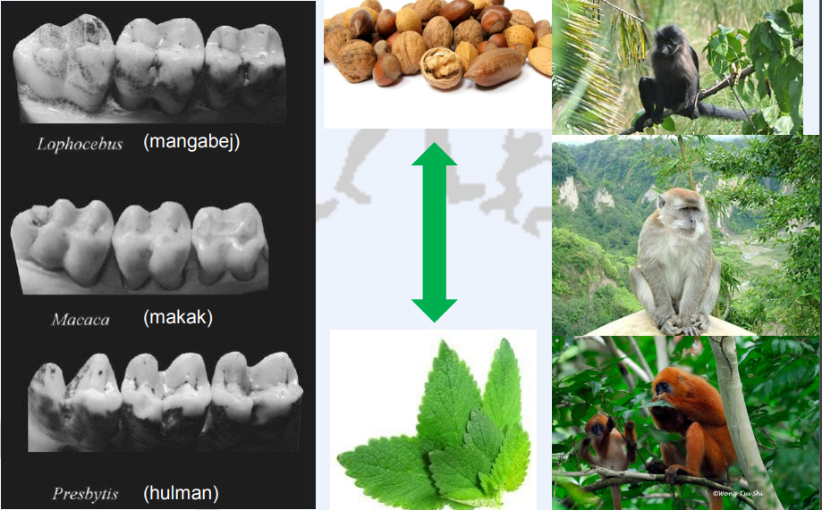

Slide 11
Bílkoviny v evoluci člověka
V procesu hominizace byl rozhodující zvýšený přísun živočišné potravy.
Ačkoliv je u hominoidů střevo adaptováno převážně na trávení rostlinné stravy, zařazení masa do stravy, ve vývojové linii člověka, byl jakousi cestou k obejití tohoto omezení.
Nejefektivnější strategií, která je předpokládána u vývojových linií hominoidů žijících v sušších oblastech se sezónním charakterem, je výraznější konzumace živočišných potravin.
Předchůdci člověka, kteří mohli využít výhod vyplývajících z všežravého způsobu života (přísunu kvalitních proteinů), třeba že měli anatomii trávicí trubice a způsob trávení podobný spíše herbivorům.
Pojídáním živočišných produktů tělu dodávali nejenom esenciální aminokyseliny, ale také potřebné mikronutrienty.
Rostlinné potraviny už nepředstavovaly nejvýznamnější zdroj všech potřebných složek stravy, ale stále měly větší význam z energetického hlediska (pravděpodobně došlo k výrazné selekci ve výběru konzumovaných rostlin).
Tato potravní strategie mohla dovolit předchůdcům člověka zvětšování velikosti těla bez současné ztráty pohyblivosti, hbitosti a rozvoje sociálního chování. Také mohla poskytnout potřebnou energii k rozvoji mozku.

Slide 12
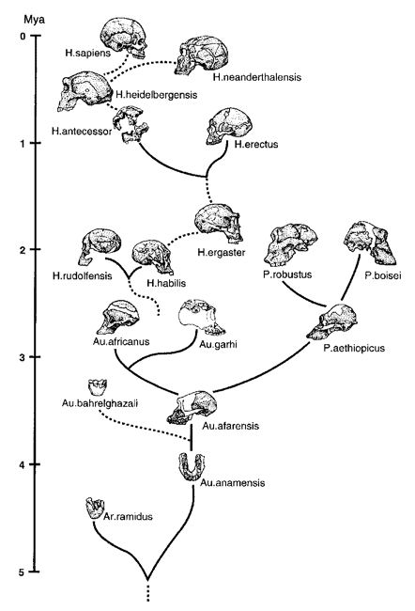
Evoluce člověka

Slide 13
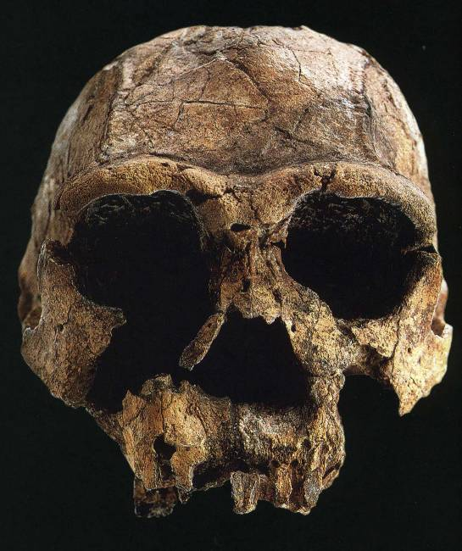
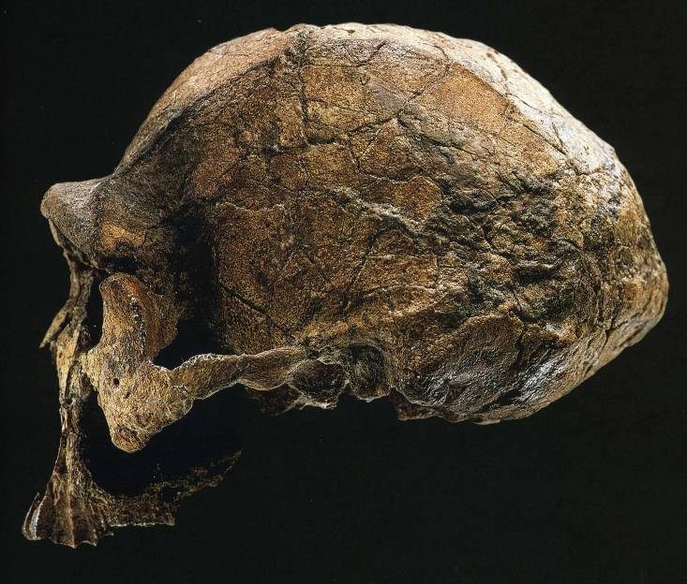
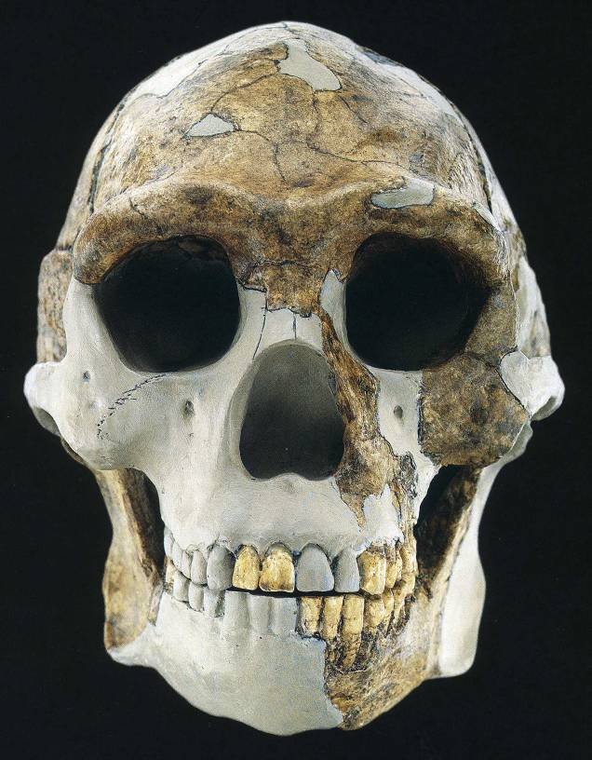
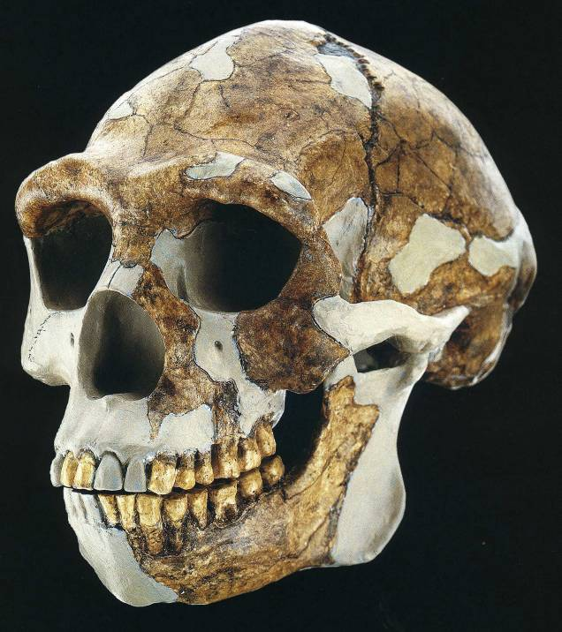
Homo ergaster/erectus
1,8–1,9 miliónů let v Africe
Vyráběl kamenné nástroje
Lovecko-sběračský způsob života
Lov spíše menších a malých zvířat a mrchožrout
Postupně se vyvíjí a stává se lepším lovcem
800–500 tisíc let zpět ovládl oheň

Slide 14
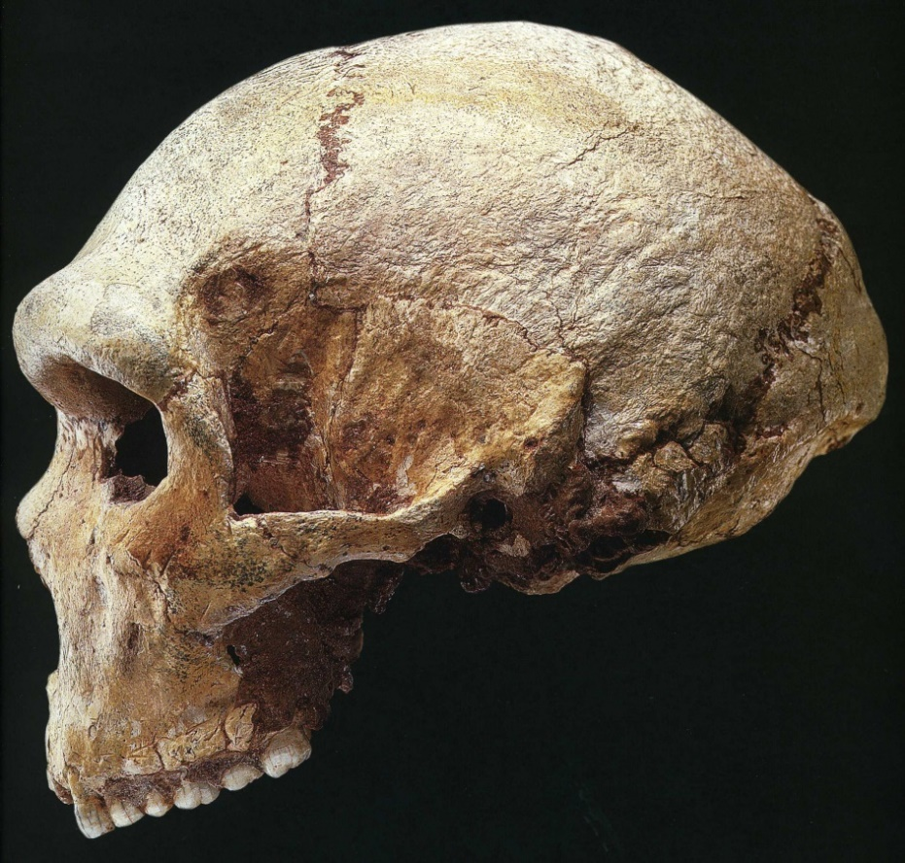
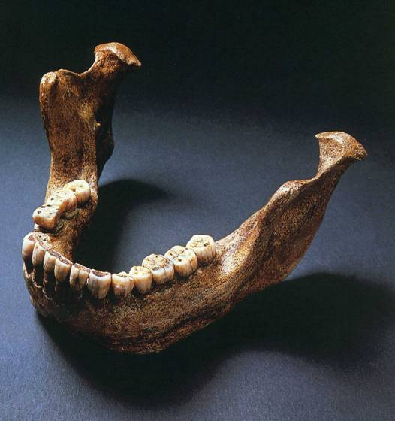
Homo heidelbergensis
Lidé žijící v Africe a v Evropě mezi 800–200 tisíci lety.
Budovali chýše, pracovali s ohněm
Lovili i větší zvířata
Uměli vyrobit oštěp
Pozorován i kanibalismus

Slide 15
Homo sapiens
První doklady z Afriky
150 000 – 60 000 let př. n. l.
Anatomicky všechny atributy moderního člověka
Lovecká technika zdokonalena
Znalost prostředí i etologie zvířat

Slide 16
Lovecko-sběračský způsob života I
Starší paleolit
  2 miliony let – 250 tisíc let
  strategie hominidů ve východní Africe
    získávání stravy
    ochrana před predátory
    reprodukční zdatnost
  pozvolný úbytek stravy nutí k využití všech zdrojů i živočišných
    drobní živočichové a také zdechliny zvířat
  potrava skladována a následně dělena skupinou
  přísun živočišných bílkovin je významný faktor pro rozvoj mozku
  věk dožití prvních lovců kolem 13 let

Slide 17
Lovecko-sběračský způsob života II
Střední paleolit
  250 000 až 40 000 let
  sběr a lov jediný způsob obživy
  lov velkých zvířat zdokonalován
    lovili jeleny, tury, bizony, zubry, lesní slony, mamuty
  rostlinná strav zahrnovala lískové ořechy, jádra planých jablek, otisky hub
  také sběr ptačích vajec
  využíván oheň i k opracování masa
  zřetelné doklady kanibalismu

Slide 18
Lovecko-sběračský způsob života III
Mladší paleolit
  40 000 – 10 000 let
  prudké zvýšení počtu lidí
  období poslední doby ledové
  lov zvěře a sběr rostlinných a živočišných produktů
  zdokonalována technika lovu
    vrhací nástroje
  krajina měla podobu tundry
  spíše zaměřeni na stádní zvěř, někteří na mamuty, koně, bizony nebo zubry

Slide 19
Lovecko-sběračský způsob života IV
Pozdní paleolit
  před 11 000 lety
  postupné oteplování a rozšiřování lesů
  lov spíše menších zvěře
  lidé žijící u vodních toků zaměřeni spíše na rybolov
Mezolit – střední doba kamenná
  před 9 500 lety
  v přímořských a jezerních oblastech rozvoj rybolovu (lodě, udice)
  lov lukem a oštěpem
  lov zaměřen na revír nikoliv na sledování stáda
  ochočení psa

Slide 20
Neolit I
Nastupuje po mezolitu a datuje se různě dle rozvoje zemědělství
  na dálném východě před 12 000 lety
Pěstování zemědělských plodil a domestikace zvířat
Rozvoj zemědělství
  konec doby ledové  tání ledovců  zaplavení nížinných oblastí
  ústup savan, tunder a stepí ve prospěch lesů
Lovci a sběrači orientováni více na rostliny, ryby a ptactvo
  v těchto oblastech rozvoj zemědělství nejdříve
Nejprve setba oblíbených jedlých plodin  šlechtění rostlin
Nejdůležitějšími rostlinami se staly obilniny pšenice, ječmen, oves, proso, kukuřice a rýže pro svůj vysoký obsah živin a snadný způsob uskladnění
Ranní zemědělci stále závislí na lovu a sběru
Kolem roku 2 000 př. n. l. zemědělství rozšířeno na všech světadílech a lov a sběr je nahrazen

Slide 21
Obiloviny
Celý neolit hlavní součást rostlinné stravy
Předpokládá se, že obilí rostlo i na špatně obdělávané půdě, bez hnojení, netrpělo nemocemi, odolávalo počasí a za vhodných podmínek zaručovalo dobré výnosy
Chléb
  nejstarší nálezy před 2 000 lety př. n. l.
  konzumován jako příkrm k masům, zelenině nebo mléčným výrobkům
  vyráběn z hrubě nadrcených zrn smíchaných s vodou nebo mlékem (podoba placek)

Slide 22
Další plodiny
Luskoviny
  nejstarší čočka a hrách pěstované před 9 000 lety na Předních východě
  ve střední Evropě až v 6. – 5. tisíciletí př. n. l.
Ovoce
  na počátku neolitu s rozrůstáním lesů se pravděpodobně objevovaly i ovocné stromy
  doloženy plané jabloně, hrušně, třešně, lísky, ořešák vlašský a pravděpodobně také slíva třešňová
  také sběr lesní vinné révy
Zelenina
  spíše je sbíraná než pěstovaná
Byliny
  se jednalo o nedráždivé druhy, jako jsou oregano, petrželka, kmín, máta, zázvor a podobně

Slide 23
Domestikace zvířat
Nejstarší zemědělská střediska byla hojná na divoce rostoucí rostliny a zvířata vhodná k domestikace
K domestikaci je vhodné zvíře se stádním instinktem a mírných chováním
K domestikaci nejspíš pomohlo i to, že sláma, která vznikala jako vedlejší produkt rostlinné produkce lákala divoká zvířata k lidským obydlím
Zemědělství nahradilo i lov divoké zvěře
Nejstarším zvířetem na euroasijském kontinentu byla ovce (na Blízkém východě kolem roku 9 000 př. n. l.)
Ovci následovala koza, která se později stala významnějším zvířetem
Skot je vyšlechtěn z pratura
  počátky domestikace jsou nejasné

Slide 24
Domestikace zvířat II
Prase domácí je začíná domestikoval asi před 7 000 lety př. n. l.
Kůň domestikován jako poslední
  v Evropě asi před 2 000 lety př. n. l.
  zpočátku využíván jako potrava, později pro transport
Husa v Evropě cca ve 3 tisíciletí př. n. l.
Kur domácí okolo 2 tisíciletí př. n. l. v Indii
Králík je v Evropě domestikován až ve středověku
Včelařství se rozvíjí již v době bronzové, ale sběr medu započal již daleko dříve od divokých včel

Slide 25
Mléko a mléčné výrobky
Získávání mléka nejspíš nebylo zpočátku ani snadné, ani samozřejmé.
Polodivoké krávy se jistě dojily neochotně a mléko měly jen v době otelení a tak se telata občas zabíjela, aby mohlo být mléko využíváno člověkem.
Postupně se nejspíš prosazovaly takové praktiky, že se tele přivádělo k matce, aby se tvořilo více mléka a snadněji se vylučovalo.
Mléko mělo tedy z počátku pouze sezónní charakter.

Slide 26
Vývoj výživy v Evropě I
V Evropě 2 diametrálně odlišné kultury – Řecko a Řím
  převládalo zemědělství a sadovnictví
  nejvýznamnější plodiny obiloviny, olivy, réva vinná
  stravu tvořily obilné kaše, chléb, víno, olej, zelenina a ovoce
  dále doplněno o maso a především sýry
  střídmost
Germáni a Keltové
  obklopeni lesy, takže převládal lov a také rybolov
  obiloviny pěstovány málo
  hlavní potravou bylo maso a výrobky z něj
  hojnost jídla a pití

Slide 27
Vývoj výživy v Evropě II
Od 3. století mísení národů a kultur  úpadek zemědělství
K celkové krizi přispívaly přírodní pohromy, vylidňování venkovských oblastí, války a drancování
Vrchol v 6. století kdy probíhaly nejkrvavější konflikty  hladomory  epidemie
7.–8. století
  prosazování germánských kmenů politicky a společensky
  nový způsob chápání divoké přírody a obdělávání polí
  maso vnímáno jako nejvhodnější potravina
  odmítání masa bráno jako pokoření 

Slide 28
Vývoj výživy v Evropě III
S rozšiřováním křesťanství se mezi chudší vrstvy dostával chléb  pěstování obilí a vinařství proniklo i do dříve nemyslitelných podnebních pásem a zeměpisných šířek
Období 6.–10. století
  typické obdělávání půdy
  obilnářství, zahradnictví, lov, rybolov, chov zvířat, sběr plodin
  v jídelníčku produkty rostlinného původu (obiloviny, luštěniny, zelenina a ovoce) i živočišného původu (maso, ryby, mléko, vejce)
  potraviny dostupné pro všechny společenské vrstvy
  konzumace masa společensky diferencovaná
    šlechta a měšťané čerstvé maso
    venkované spíše nakládané a uzené maso

Slide 29
Vývoj výživy v Evropě IV
9.–13. století
  růst poptávky po potravinách  rozšiřování obdělávaných území
  lov a chov zvířat obtížnější  samozásobitelství masem upadalo
  od 11. století má chléb rozhodující úlohu u lidových vrstev
  od 13. století stagnace zemědělství
14. století hladomor
16. století opět vzrůst populace a návrat k zemědělství
  nedostatečné hnojení  nízká produkce  hledání nových produktů (rýže, pohanka, kukuřice)
18. století opět demografický růst
  hladomory již nebyly tak kruté, spíše šlo o nouzi

Slide 30

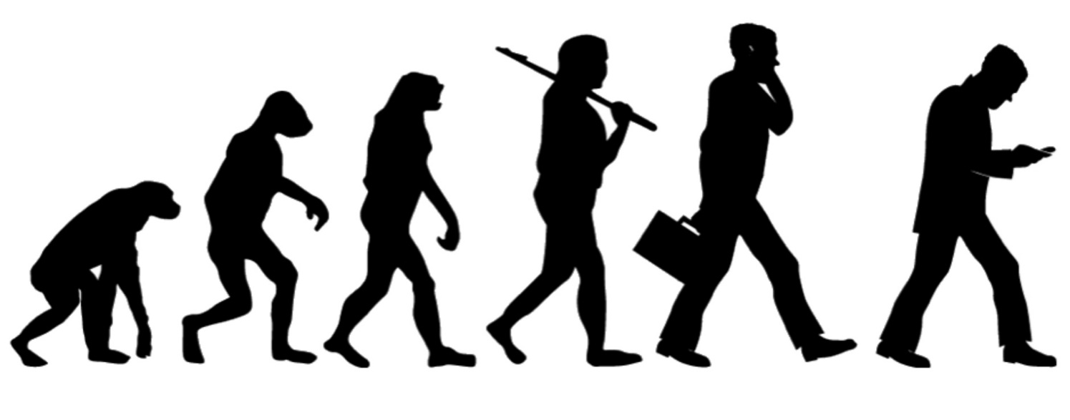
DĚKUJI ZA POZORNOST

